Slide 1
Сообщество Сколково: как создать креативный реактор
Игорь Задорин, Исследовательская группа ЦИРКОН
27/05/2013

Slide 2
Сколково:
Организация vs. Сообщество

Slide 3
Сколково как организация: вертикально иерархическая структура
Фонд «Сколково»
Кластер 1
Стартап 1
Стартап 2
Кластер 2
Студенты
Университет Сколково
Стартап 3
Кластер N
Стартап N

Slide 4
Сколково как сообщество: развитие горизонтальных связей
Кластер 2
Стартап 2
Университет Сколково
Студенты
Стартап 3
Кластер 1
Стартап N
Фонд «Сколково»
Кластер N
Стартап 1

Slide 5
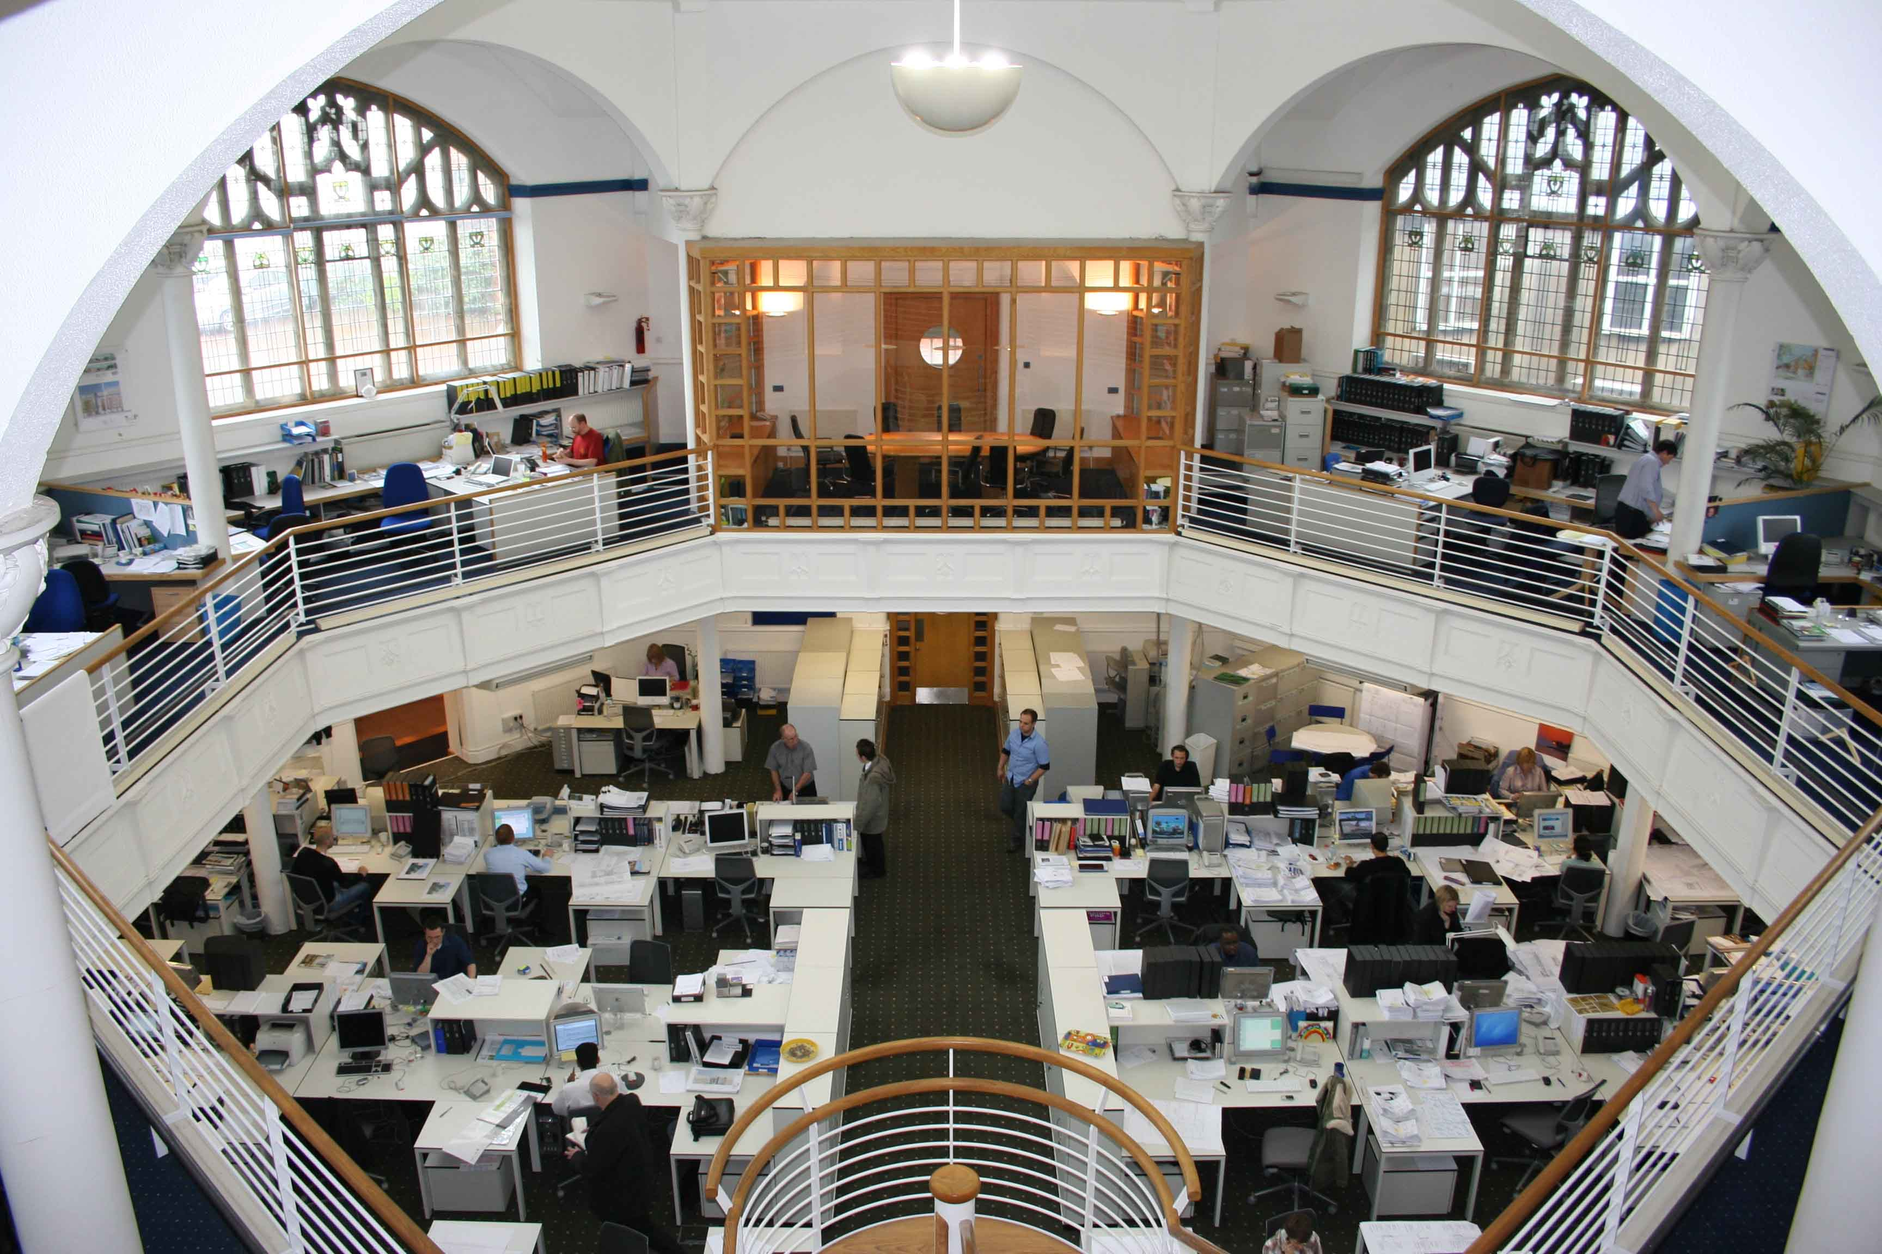
Организации – объединения, созданные проектным образом

Slide 6
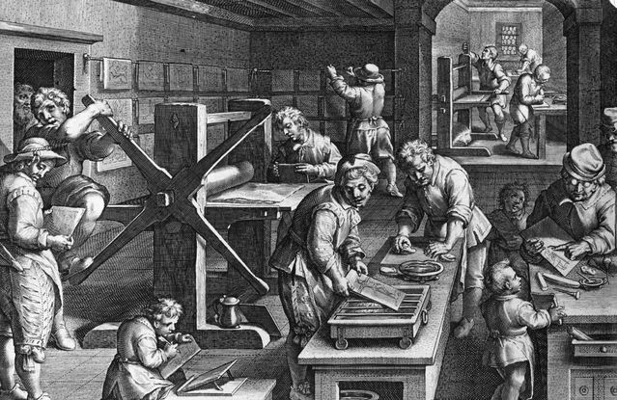
Цеховые сообщества – пример объединений горожан, выросших естественным путем

Slide 7
Новый город как социальный «креативный реактор»

Slide 8
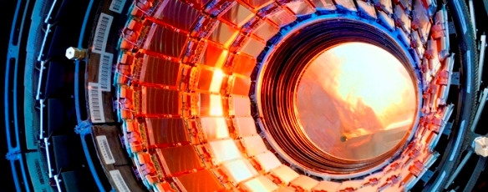
Процесс термоядерной реакции: получаемый «выброс» от синтеза двух протонов превосходит затраченную на это энергию.

Slide 9
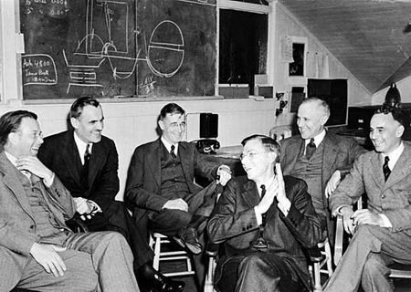
Проект «Манхеттен»: синергетический эффект, возможный только в «концентраторах».

Slide 10
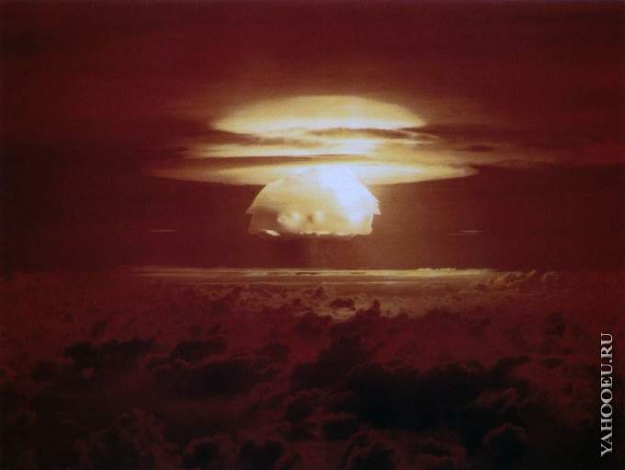
Проект «Манхеттен»: креативный термоядерный взрыв

Slide 11
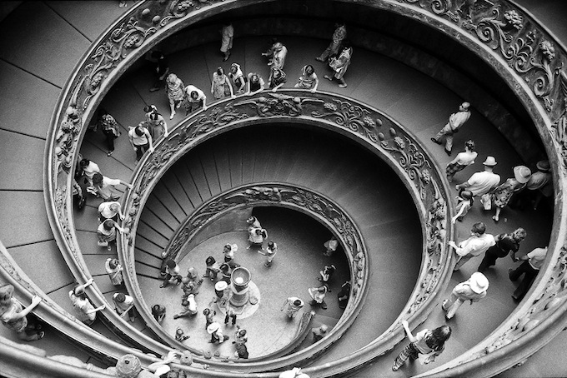
Управленческий вызов: ученый - протон, Сколково - социальный «креативный реактор».

Slide 12
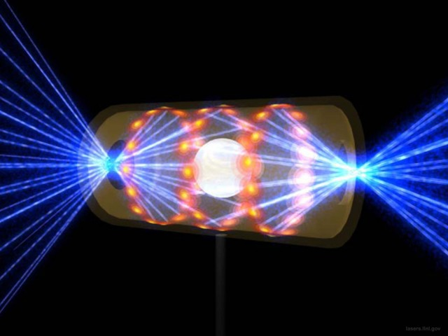
«Сколково»: управляемый креативный синтез

Slide 13
Принадлежность к сообществу и обретение идентичности

Slide 14
Общая идентичность – основа любого устойчивого сообщества

Slide 15
Формирование идентичности:
1. Интенсивные внутренние коммуникации, приобщение к внутренней информации, к общей коммуникационной платформе,
2. Социокультурная общность, общепризнанные лидеры, символы, пространственная (реальная и/или виртуальная) локализация,
3. Обретение общей миссии, целей, согласование и интеграция проектов (деятельности)

Slide 16
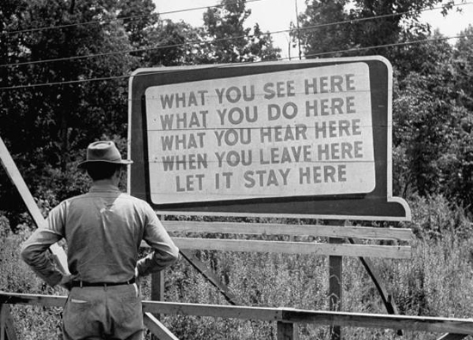
«Я делал бомбу»: исключительность, причастность к великой тайне, вхождение в историю.

Slide 17

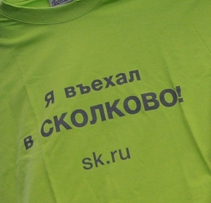
«Я – Сколковец»: «особость», исключительность, причастность к истории, но открытость и глобальная мобильность; готовность к инвестициям в социальный капитал как элемент идентичности.

Slide 18
Информированность
Оцените, пожалуйста, степень Вашей информированности
о положении дел в развитии Центра Сколково в целом
!Ключевые выводы:
Уровень декларируемой осведомленности о положении дел в развитии Центра можно признать относительно высоким. Он ниже, чем обычно фиксируется на внутрикорпоративных опросах, но все же доля положительных ответов («зеленые» точки данных) превышает долю отрицательных («красные» точки данных).
18

Slide 19
Информационные потребности
Хотели бы Вы знать больше о положении дел в развитии
Центра Сколково в целом?
!Ключевые выводы:
О высоком энтузиазме участников Центра может свидетельствовать распределение ответов на вопрос об информационных потребностях. Девять из десяти опрошенных указали, что хотели бы знать о развитии Центра больше.
19

Slide 20
Интенсивность коммуникаций
Как бы Вы оценили интенсивность своих профессиональных
коммуникаций в своем рабочем коллективе? С сотрудниками
других коллективов, участвующих в проекте Сколково?
С сотрудниками коллективов, не участвующих в проекте Сколково?
!Ключевые выводы:
Коммуникации между участниками Центра развиты пока довольно слабо.
20

Slide 21
Соответствие идеалов. Перекрестное распределение
А в какой степени инновационный центр Сколково соответствует Вашим представлениям об идеальном месте работы?
Соответствует
Не соответствует
Соответствую
Как Вы считаете, в какой степени к Вам может быть применено определение «идеальный Сколковец»?
Не соответствую
!Ключевые выводы:
У 65% респондентов – полная гармония между оценкой Сколково и самооценкой.
6% (в нижнем ряду) – «посторонние» по отношению к проекту.
23% - имеют потенциал развития и превращения в «идеального» Сколковца, поскольку место работы является для них идеальным.
6% (в верхнем ряду) – считают, что они «слишком хороши для этого проекта»
21

Slide 22
Становление сообщества
Как Вы считаете, существующая сегодня совокупность участников проекта Сколково и всех людей, причастных к его развитию, может быть названа единым сообществом?
!Ключевые выводы:
Участники будущего сообщества скорее склоняются к мнению, что оно еще не сформировано.
22

Slide 23
Можно ли создать сообщество проектным образом?

Slide 24
«The Social Organization. How to Use Social Media to Tap the Collective Genius of Your Customers and Employees»
Сообщество
Цель
Социальные медиа
Коллаборация
«Сколково»: управляемый креативный синтез

Slide 25
«Сколково»: управляемый креативный синтез
Сообщество
Платформа
Модерация
Коллаборация
Цель, проект

Slide 26
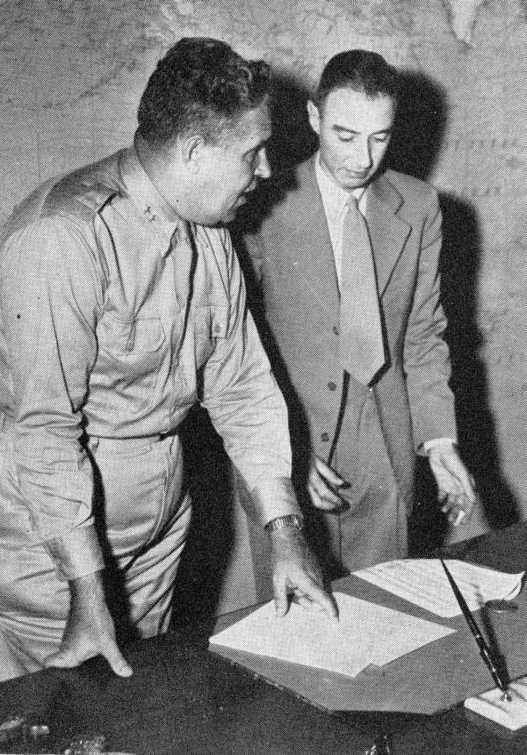
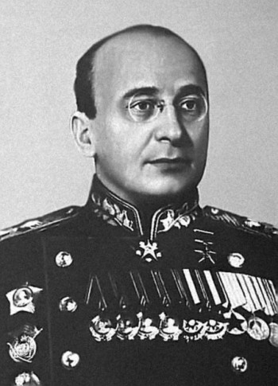
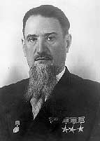
«Модераторы» ХХ века»

Slide 27
«Модераторы» XXI века - кто они?
Community-manager – новый герой нашего времени

Slide 28
Благодарю за внимание!
www.zircon.ru www.циркон.рф info@zircon.ru
www.sociobusiness.ru

